Slide 1

ALIMENTACIÓN VEGANA
Presentado por: Lina Ximena García Quintero

Slide 2
Índice o Slides de Contenido
Cómo una dieta vegana puede cambiar tu cuerpo.
Pirámide de nutrición vegana.
Dieta vegana ventajas y desventajas

Slide 3
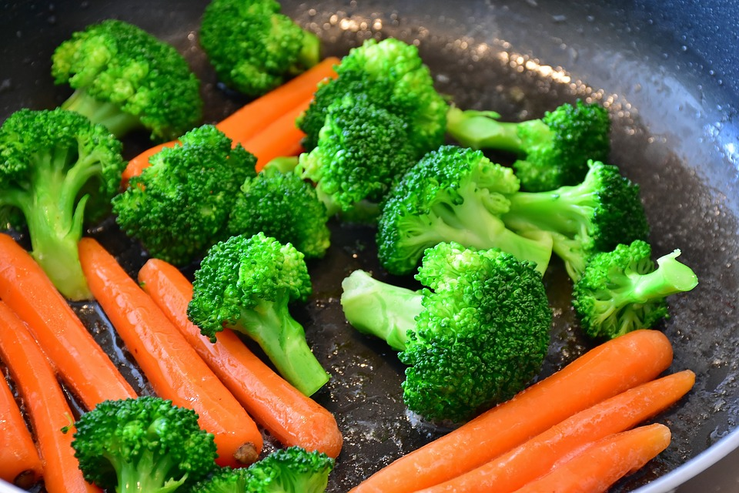
Cómo una dieta vegana puede cambiar tu cuerpo
Las primeras semanas, lo primero que alguien que comience una dieta vegana puede notar es un impulso de energía con la eliminación de la carne procesada que se encuentra en muchas dietas omnívoras, y reemplazarla con frutas, verduras y nueces. Estos alimentos aumentarán tus niveles de vitaminas, minerales y fibra.
Cuando pasen algunas semanas, es probable que haya un cambio en la función intestinal, ya sea hacia un patrón saludable más regular o un aumento en la hinchazón y ventosidades. Esto se debe al mayor contenido de fibra de una dieta vegana y al aumento simultáneo de carbohidratos.

Slide 4
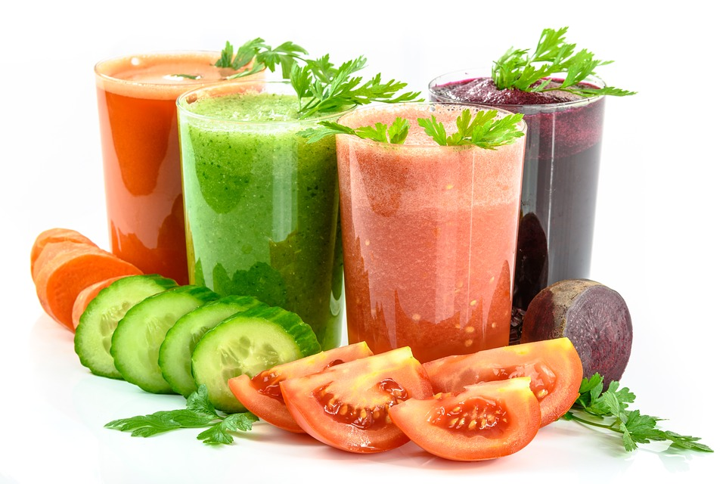
De tres a seis meses después:
Algunas personas pueden comprobar que el aumento de frutas y verduras y la reducción de los alimentos procesados ​​pueden ayudar a reducir el acné.
Unos meses después, una dieta vegana bien balanceada que sea baja en sal y alimentos procesados ​​puede tener beneficios impresionantes para la salud cardiovascular, ayudando a prevenir enfermedades del corazón, derrames cerebrales y reducir el riesgo de diabetes.
A medida que se reduce la ingesta de nutrientes como hierro, zinc y calcio en una dieta vegana, nuestros cuerpos mejoran al absorberlos del intestino.

Slide 5
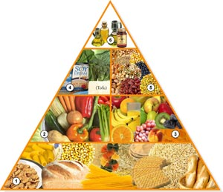
Pirámide de nutrición vegana
La base de la pirámide está formada por aquellos alimentos que deben ser igualmente la base de nuestra alimentación (los cereales) y que se deben consumir más a menudo. Aunque puede parecer a primera vista que es necesario ingerir muchos alimentos, en realidad una simple rodaja de pan ya equivale a una ración de las 6 recomendadas al día de cereales y hay varios alimentos, que al pertenecer a dos grupos, al ingerirlos estamos obteniendo los nutrientes de ambos de una vez, como ocurre con las verduras y alimentos ricos en calcio (por ejemplo el brócoli, las espinacas u otros).

Slide 6
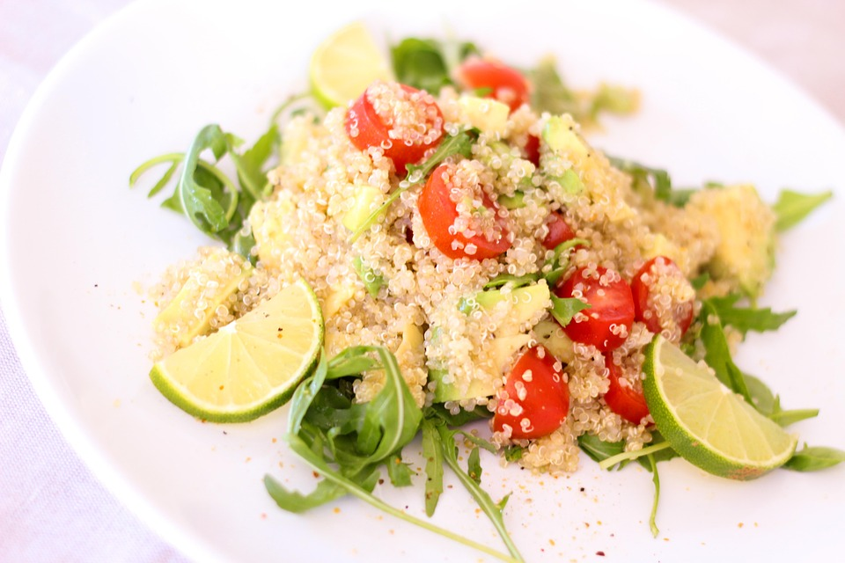
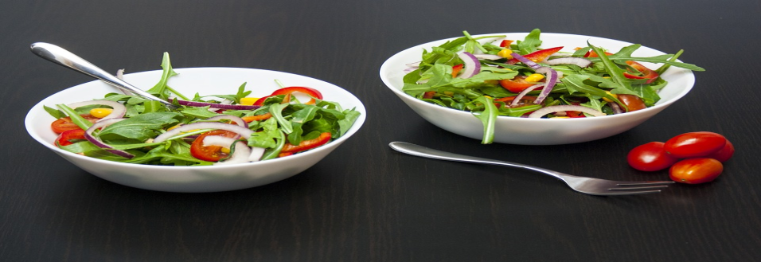
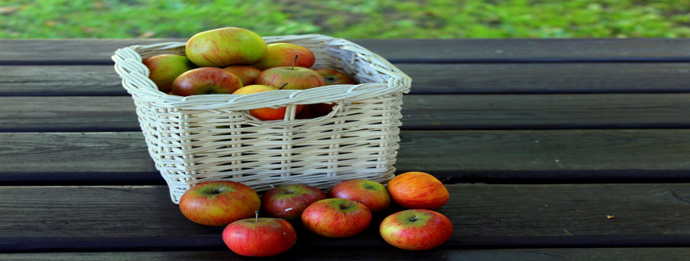
Grupo 1: Cereales (6-11 raciones):
Pasta, arroz, pan, bollería, cereales de desayuno, trigo, maíz, avena, centeno, quínoa, amaranto, espelta, mijo, muësli, cous cous, etc.
Grupo 2: Verduras y Hortalizas (3 o más raciones):
Espinacas, col, berros, pimientos, tomates, acelgas, patatas, cebollas, apio, zanahorias, espárragos, coles, etc.
Grupo 3: Frutas y Frutos Secos (2 o más raciones):
Naranjas, manzanas, plátanos, fresas, kiwis, uvas, mangos, aguacates, peras, albaricoques, nectarinas, orejones de albaricoque, ciruelas, higos secos, uvas pasas, etc.

Slide 7
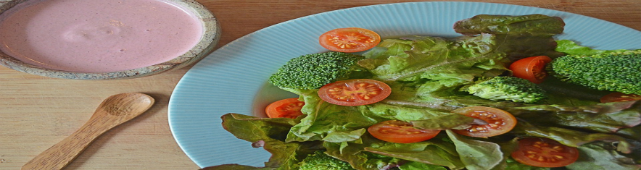
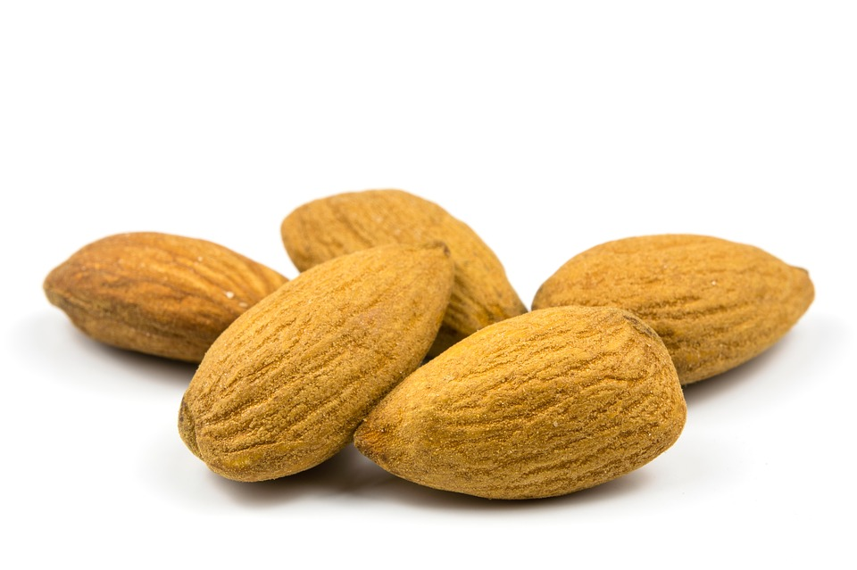
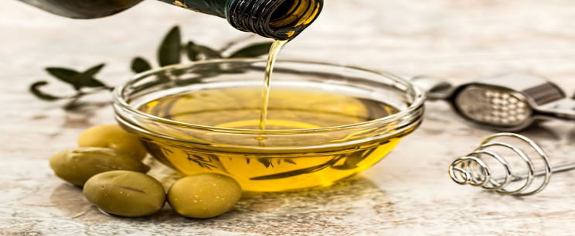
Grupo 4: Alimentos Ricos en Calcio (6 a 8 raciones):
Brócoli, espinacas, leche de soja enriquecida, tofu, margarinas vegetales, zumo de naranja enriquecido con calcio, higos secos, sésamo, tahini, melaza, etc.
Grupo 5: Legumbres o alternativas a las legumbres (2 a 3 raciones):
Garbanzos, lentejas, soja, tempeh, tofu, judías de diversas clases, guisantes, pistachos, almendras, cacahuetes, etc.
Grupo 6: Otros esenciales (1 a 2 raciones):
aceite de oliva, lino, nueces, canola, productos enriquecidos con B12 como cereales de desayuno, leches vegetales, zumos, margarinas vegetales, hamburguesas vegetales, etc. además de suplementos de vitamina B12. Presta atención a estos nutrientes importantes.

Slide 8

Ventajas y desventajas de la dieta vegetariana
Entre los beneficios que conlleva una dieta vegetariana se incluye el bajo aporte de grasas saturadas que contienen los productos de origen animal, así como el nulo aporte de colesterol que sólo se encuentra en el reino animal.
Además, con la dieta vegetariana podemos incluir una mayor cantidad de fibra, y más aun si consumimos cereales integrales, lo cual se ha asociado a una menor prevalencia de cáncer de próstata y colon.
También entre los beneficios de la dieta vegetariana se han señalado su poder cardioprotector y su ayuda para prevenir la obesidad.
Hablar de dieta vegetariana no es sinónimo de dieta saludable, pues podemos ser vegetarianos y comer a diario fideos y patatas fritas con refresco, lo cual implicaría no incluir alimentos de origen animal pero al mismo tiempo, no incluir vitaminas, minerales ni fibra, entonces los beneficios de la dieta vegetariana quedarían limitados.

Slide 9

Por otro lado, las desventajas que tienen las personas que llevan una dieta vegetariana son un riesgo mayor de sufrir carencias de algunos micronutrientes, ya que el alto consumo de fibra puede impedir una correcta absorción de minerales y además, algunos nutrientes son escasos o nulos en el reino vegetal.
La vitamina B12 se obtiene de productos cárnicos únicamente, por lo tanto, los vegetarianos pueden tener carencia de la misma y sufrir anemia como consecuencia de su déficit.
Para obtenerla se puede recurrir a suplementos o a la incorporación de algas a la dieta diaria que adquieren vitamina B12 por síntesis bacteriana y por contaminación. Otro de los riesgos es sufrir carencia de hierro, porque el hierro de origen vegetal no se absorbe fácilmente y esto puede predisponer a anemias.
El ácido graso omega 3 es el gran destacado en los pescados, por eso los vegetarianos deben tener alternativas para incorporar este tipo de ácidos grasos buenos a su dieta, por ejemplo: por medio de aceite de oliva o de frutos secos.

Slide 10
Bibliografía
Pirámide de Nutrición Vegana Realizada por José Valle para ALA, Información basada en el trabajo y estudios de Brenda Davis, Vesanto Melina & David Bousseau, Becoming Vegan - Ed. BPC – 2000, (https://www.vegetarianismo.net/nutricion/piramide.htm).
Por Sophie Medlin, 16:32 ET(20:32 GMT) 17 Agosto, 2018, Cómo una dieta vegana puede cambiar tu cuerpo, (https://cnnespanol.cnn.com/2018/08/17/dieta-vegana-cambiar-tu-cuerpo-meses-anos/).
Gabriela Gottau, Dieta vegetariana: ventajas, desventajas y cómo favorecer la salud con la misma, (https://www.directoalpaladar.com/salud/dieta-vegetariana-ventajas-desventajas-y-como-favorecer-la-salud-con-la-misma).

